Slide 1

Název školy: Základní škola a mateřská škola, Hlušice
Autor: Mgr. Miloslav Cajska
Číslo projektu: CZ.1.07/1.4.00/21.3235
Název: VY_52_INOVACE_1A_07_Houby s plodnicemi
Téma: Přírodopis na 2. stupni ZŠ

Slide 2
Anotace:
Výukový materiál popisuje základní znaky a stavbu mnohobuněčných hub s plodnicemi.
Vysvětluje rozdíl mezi lupenatými a rourkatými houbami.
Upozorňuje na naše jedovaté houby.
V samostatné části hodiny žáci pracují s atlasy hub.
Součástí prezentace je poznávání hub.

Slide 3
Houby s plodnicemi

Slide 4
Houby s plodnicemi
plodnice vyrůstají z podzemního podhoubí
plodnice třeň
klobouk
některé mladé houby mají na spodu klobouku závoj nebo jsou celé obalené plachetkou

Slide 5
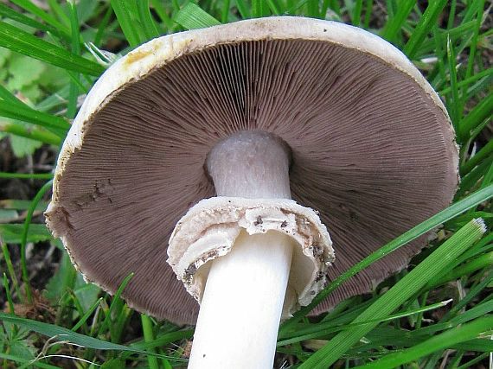
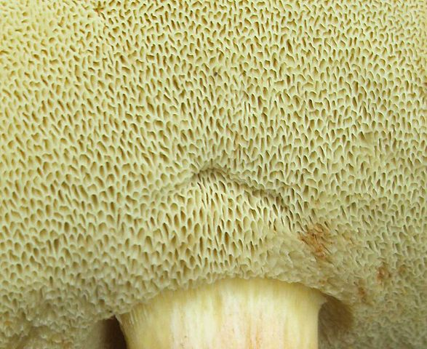
a) na spodní straně klobouku lupeny
výtrusy uloženy v lupenech
např. pečárka polní (žampion)
b) na spodní straně klobouku rourky
výtrusy uloženy v rourkách
např. hřib smrkový

Slide 6
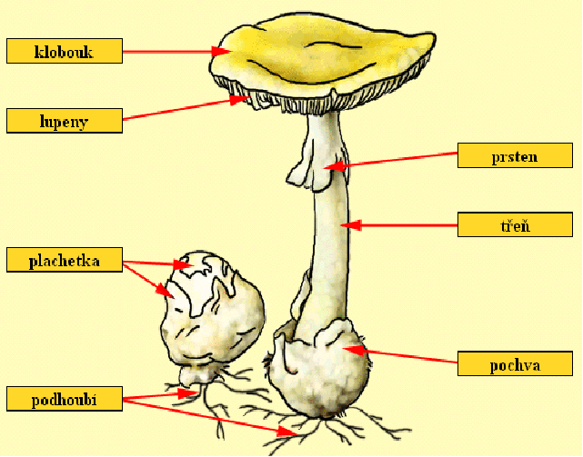
Stavba houby

Slide 7
Zástupci:
Houby jedlé – hřib smrkový, h. dubový, kozák březový, křemenáč osikový, klouzek obecný, liška obecná, muchomůrka růžovka, bedla vysoká, pečárka polní
Houby jedovaté – hřib satan, muchomůrka červená
Houby smrtelně jedovaté – muchomůrka zelená, závojenka olovová

Slide 8
!! Rozdíly mezi pečárkou polní a muchomůrkou zelenou !!
Muchomůrka zelená
má pochvu, ze které vyrůstá třeň
zbarvení lupenů bílé, ve stáří se zelenavým
nádechem
SMRTELNĚ JEDOVATÁ
Pečárka polní
nemá pochvu
zbarvení lupenů v mládí růžové, ve stáří hnědočerné
JEDLÁ

Slide 9
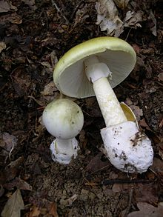
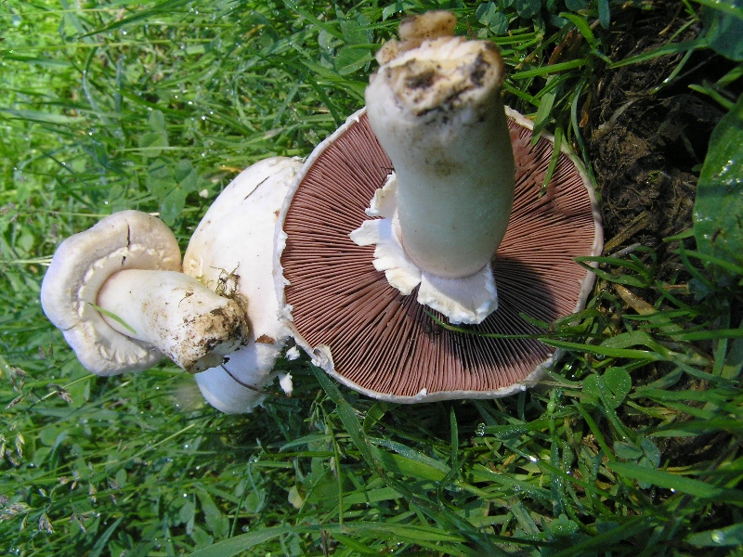
Která je která?
muchomůrka zelená pečárka polní

Slide 10
Samostatná práce
V atlasech hub najděte zástupce hub probíraných v dnešní hodině.

Slide 11
Poznávačka

Slide 12
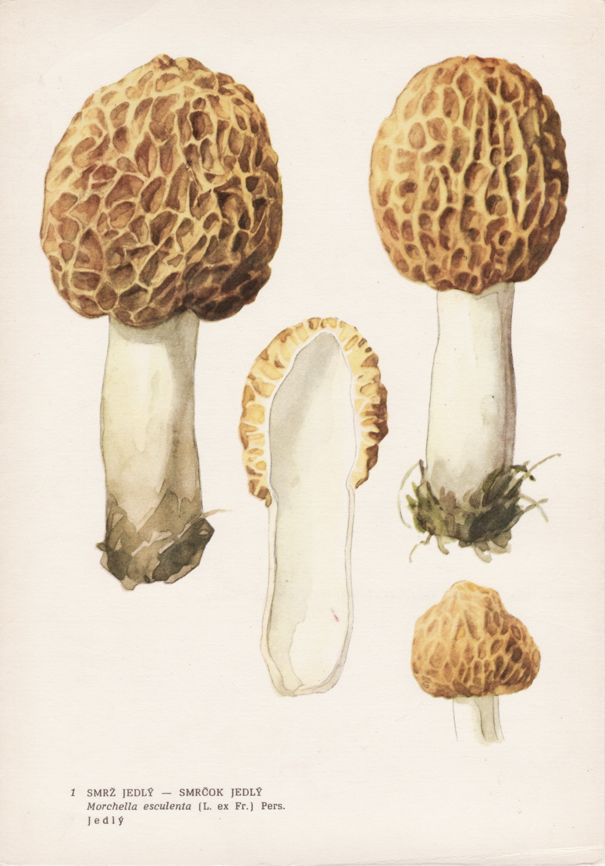
1.

Slide 13
1.

Slide 14
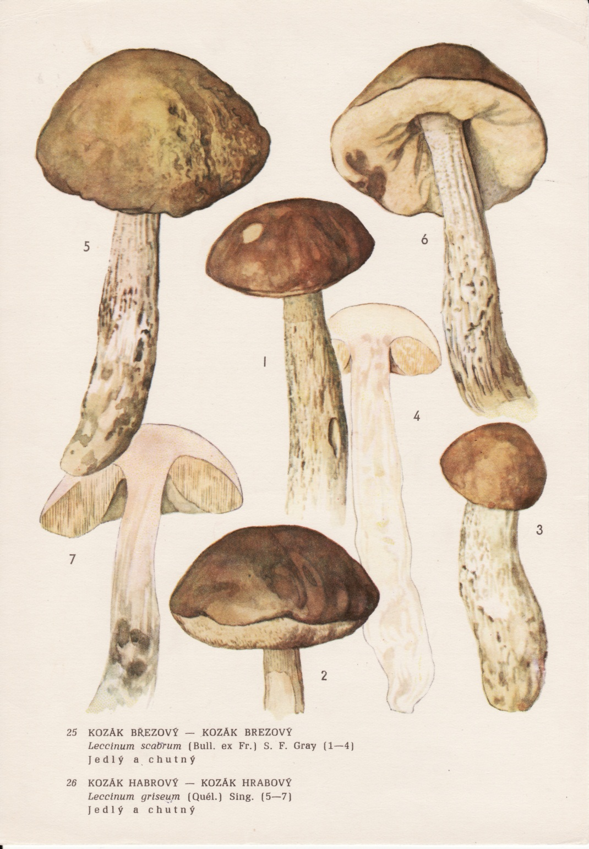
2.

Slide 15
2.

Slide 16
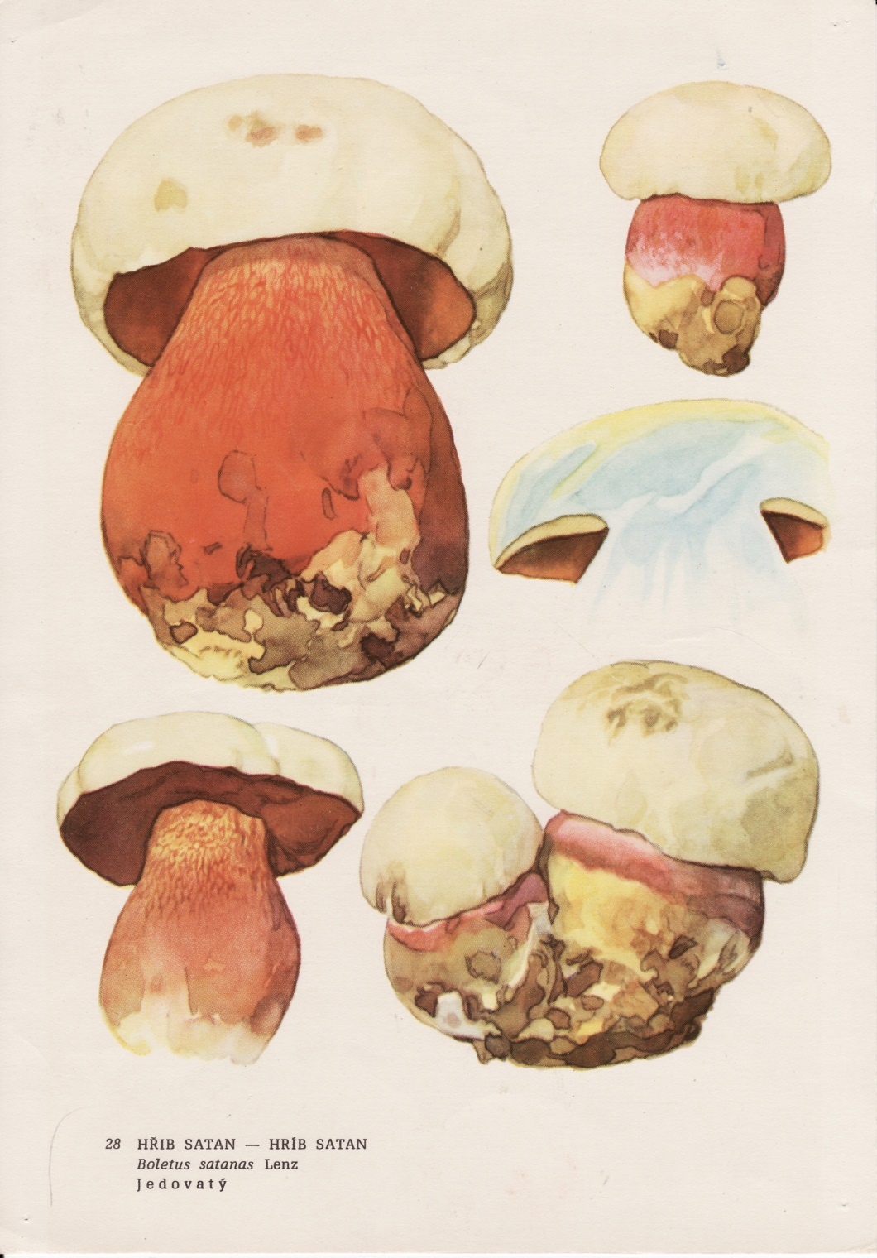
3.

Slide 17
3.

Slide 18
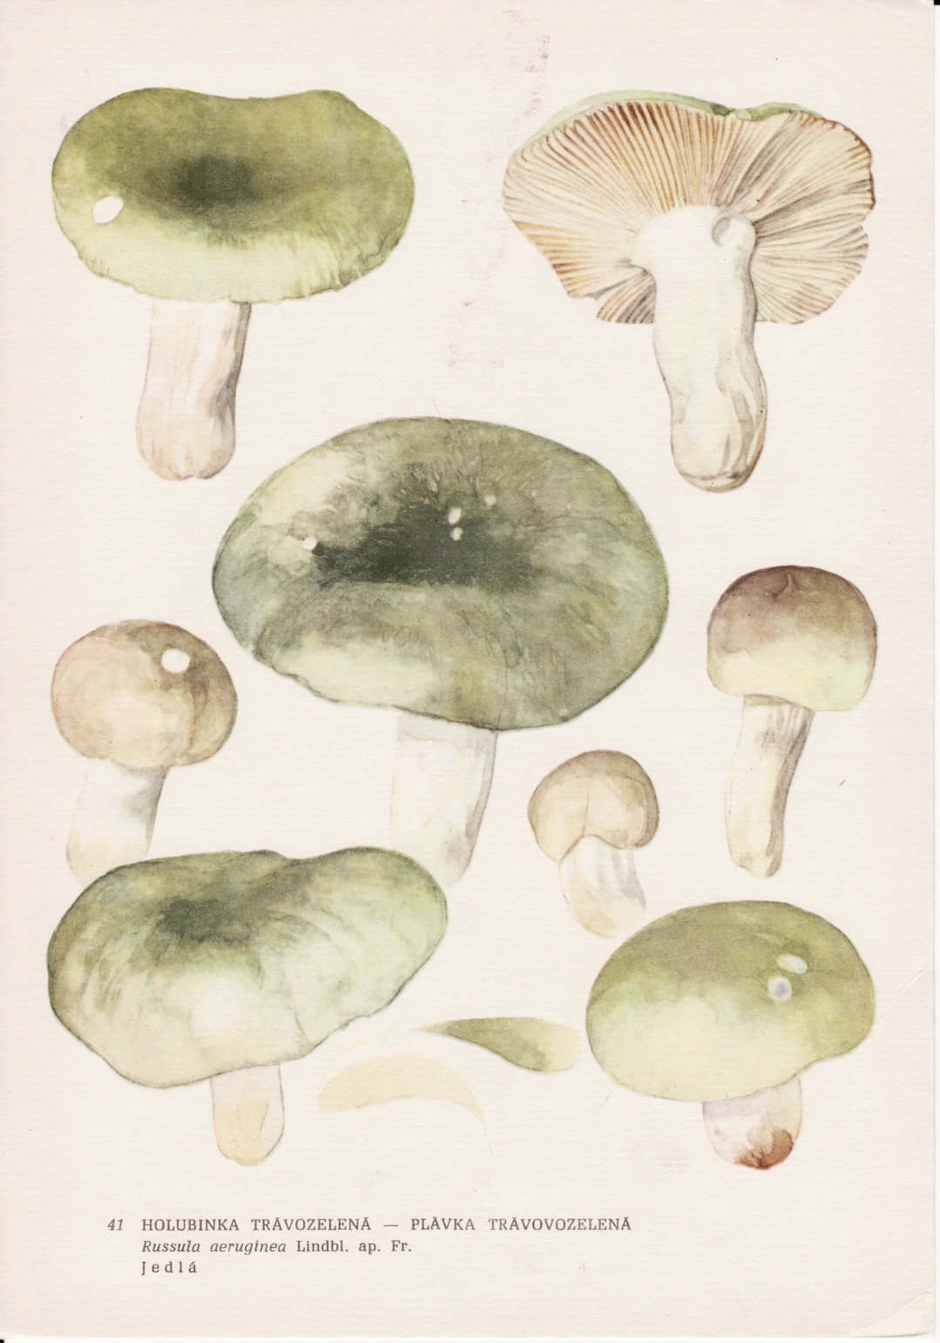
4.

Slide 19
4.

Slide 20
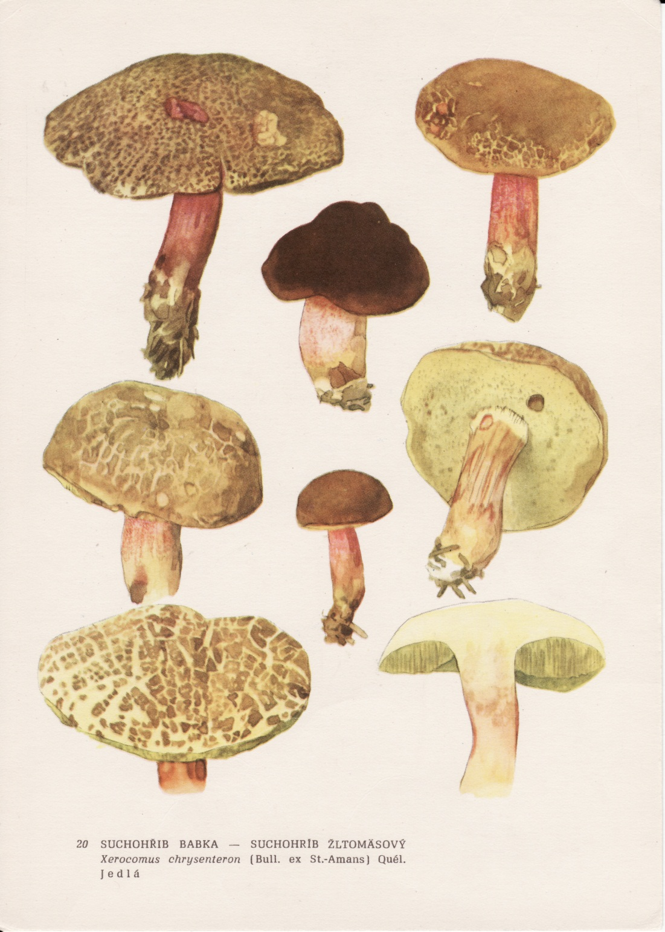
5.

Slide 21

5.

Slide 22
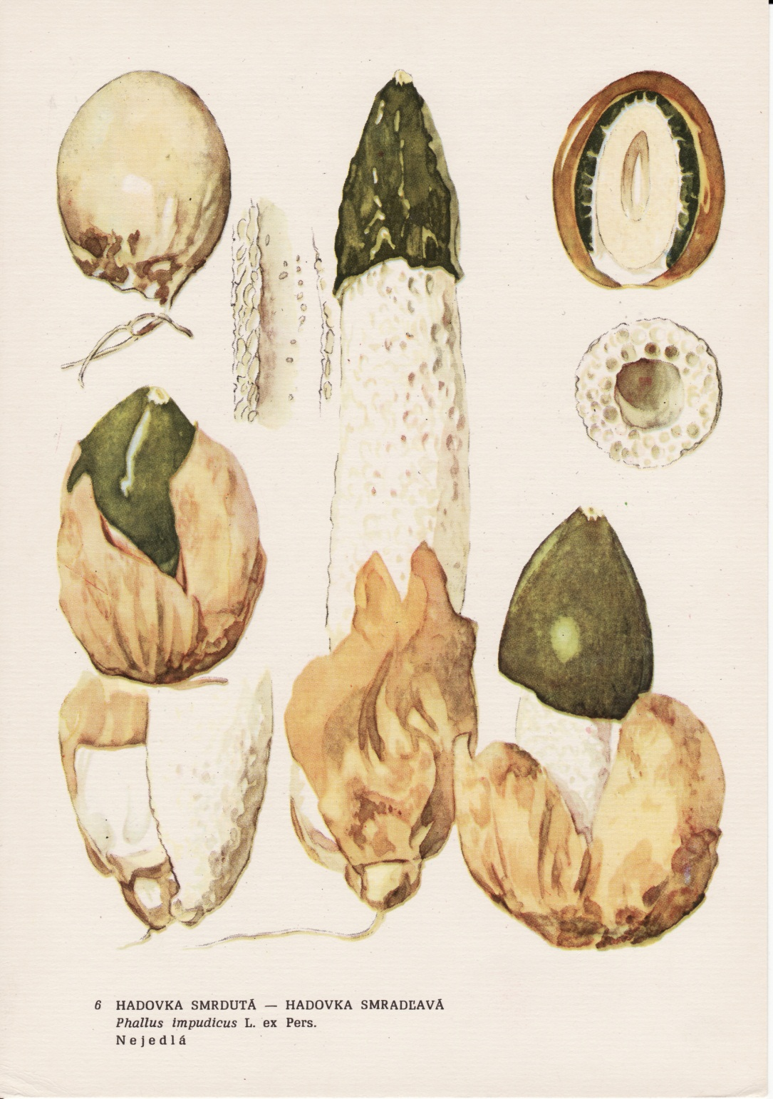
6.

Slide 23
6.

Slide 24
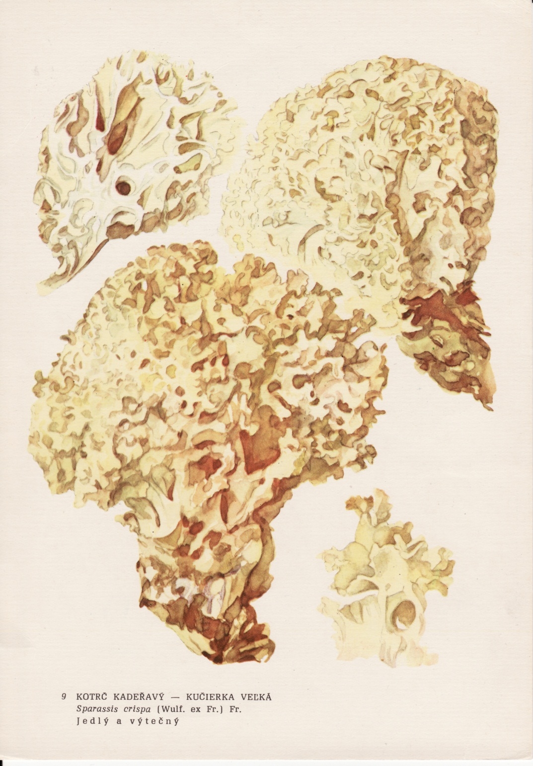
7.

Slide 25
7.

Slide 26
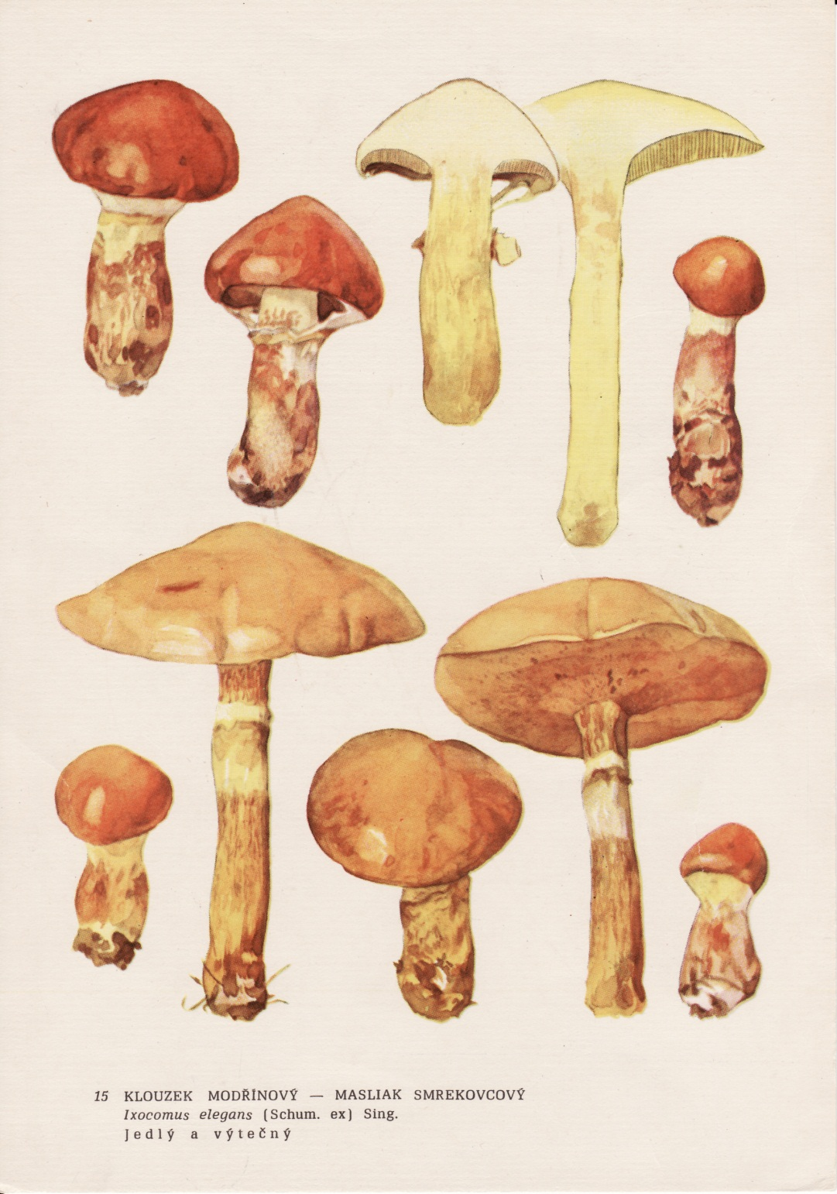
8.

Slide 27
8.

Slide 28
Citace:
Pečárka. Www.google.cz [online]. 2010 [cit. 2011-09-20]. Dostupné z: http://www.google.cz/imgres?q=pe%C4%8D%C3%A1rka&hl=cs&gbv=2&tbm=isch&tbnid=6scYWAXzgc13oM:&imgrefurl=http://botany.cz/cs/agaricus-xanthodermus/&docid=ZP4UroIKsmNBOM&imgurl=http://botany.cz/foto/agaricusxanthoherb4.jpg&w=570&h=427&ei=z9HdT9i_H-T24QTZxbSjCg&zoom=1&iact=hc&vpx=717&vpy=334&dur=48&hovh=194&hovw=259&tx=115&ty=91&sig=106598003853866900806&page=1&tbnh=136&tbnw=183&start=0&ndsp=19&ved=1t:429,r:9,s:0,i:104&biw=1333&bih=680
Rourky. Www.google.cz [online]. 2009 [cit. 2011-09-20]. Dostupné z: http://www.google.cz/imgres?q=rourky&hl=cs&gbv=2&tbm=isch&tbnid=mcYm3dxH_16dAM:&imgrefurl=http://cs.wikipedia.org/wiki/Soubor:Rourky.jpg&docid=h2O172w0HIhDMM&imgurl=http://upload.wikimedia.org/wikipedia/commons/thumb/6/63/Rourky.jpg/587px-Rourky.jpg&w=587&h=480&ei=t9LdT5-aLaf44QS8g-zaCg&zoom=1&iact=hc&vpx=390&vpy=74&dur=3323&hovh=203&hovw=248&tx=97&ty=121&sig=106598003853866900806&page=1&tbnh=156&tbnw=189&start=0&ndsp=17&ved=1t:429,r:1,s:0,i:74&biw=1333&bih=680
Muchomůrka zelená. Www.google.cz [online]. 2010 [cit. 2011-09-20]. Dostupné z: http://www.google.cz/imgres?q=muchom%C5%AFrka+zelen%C3%A1&hl=cs&gbv=2&tbm=isch&tbnid=4queDJs3Cp3sDM:&imgrefurl=http://cs.wikipedia.org/wiki/Muchom%25C5%25AFrka_zelen%25C3%25A1&docid=c-kfVYsV6ccPbM&imgurl=http://upload.wikimedia.org/wikipedia/commons/thumb/9/99/Amanita_phalloides_1.JPG/220px-Amanita_phalloides_1.JPG&w=220&h=293&ei=bdPdT7mUC8bP4QSQ8qHZCg&zoom=1&iact=hc&vpx=366&vpy=145&dur=607&hovh=234&hovw=176&tx=120&ty=114&sig=106598003853866900806&page=1&tbnh=169&tbnw=155&start=0&ndsp=17&ved=1t:
Pečárka polní. Www.google.cz [online]. 2009 [cit. 2011-09-20]. Dostupné z: http://www.google.cz/imgres?q=pe%C4%8D%C3%A1rka+poln%C3%AD&hl=cs&gbv=2&tbm=isch&tbnid=9-QDEnoe0htd8M:&imgrefurl=http://burle.blog.cz/0905/zampion-ale-jaky&docid=0Ar7dMbiV467EM&imgurl=http://nd01.jxs.cz/309/877/6a0ab86459_46073955_o2.jpg&w=800&h=600&ei=AtTdT5_yB-Tf4QTsr5SPCg&zoom=1&iact=hc&vpx=717&vpy=238&dur=39&hovh=194&hovw=259&tx=156&ty=58&sig=106598003853866900806&page=1&tbnh=149&tbnw=199&start=0&ndsp=18&ved=1t:429,r:9,s:0,i:99&biw=1333&bih=680
Terasoft: Houby [CD]. 2008 [cit. 2011-09-20].
Atlas hub. SPN, 1952.

